Slide 1
ESCUELA POLITÉCNICA DEL EJÉRCITO
MODALIDAD DE EDUCACIÓN A DISTANCIA
ELABORADA POR:
MARIANA DE JESÚS GASPAR ESCOBAR
DIRECTORA:
DRA. CRISTINA VINUEZA
ESMERALDAS – ECUADOR
2016

Slide 2
TEMA
PRÁCTICAS ANCESTRALES DE EDUCACIÓN AMBIENTAL DE LA COMUNIDAD CHACHI DEL CANTÓN ELOY ALFARO, PROVINCIA DE ESMERALDAS Y SU VINCULACIÓN CON EL TURISMO SOSTENIBLE DE LA COMUNIDAD

Slide 3
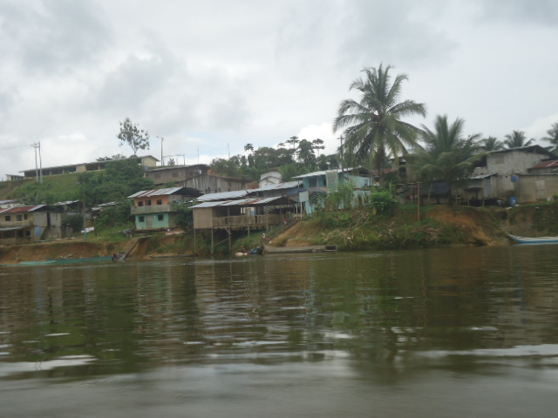
PROBLEMA
¿Cómo se vinculan las prácticas ancestrales de educación ambiental de la Comunidad Chachi con el turismo sostenible del cantón Eloy Alfaro, provincia de Esmeraldas?

Slide 4
OBJETIVOS
Establecer cuáles son las prácticas ancestrales de Educación Ambiental de la Comunidad Chachi, a través de encuestas para verificar la vigencia de dichas actividades.
Determinar cómo desarrollan los miembros de la Comunidad Chachi la relación Medio Ambiente y Turismo, mediante entrevistas a las personas de mayor edad, para comprender su comportamiento.
Identificar el tipo de actividad turística sostenible en la Comunidad Chachi, es la más conveniente para que sea amigable con el medio ambiente, mediante la observación del medio para proponer una alternativa de turismo sustentable en la zona.
Proponer una alternativa de mejoramiento del problema de estudio.

Slide 5
JUSTIFICACIÓN
Comunidad Chachi del cantón Eloy Alfaro de la provincia de Esmeraldas
Los beneficiarios directos dispondrán de una propuesta de actividad turística amigable con el medio ambiente.
Examinar las prácticas de educación que se debe aplicar para un turismo sostenible, cuyo impacto a la naturaleza y a las costumbres sea el menor posible.
Es de interés para medioambientalistas, estudiosos del turismo, sociólogos y toda persona interesada en las prácticas ancestrales del cuidado del medio ambiente en relación con el turismo sostenible y responsable.

Slide 6
No hay trabajos sobre el tema planteado “Prácticas ancestrales de educación ambiental”. Existe información sobre las comunidades indígenas.

Slide 7
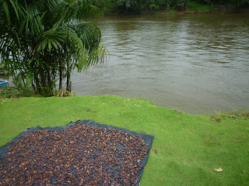
PRÁCTICAS ANCESTRALES DE EDUCACIÓN AMBIENTAL
SABERES ANCESTRALES
Conjunto de actividades y costumbres que identifican a las comunidades que gozan de comportamientos durante muchos siglos.

Slide 8
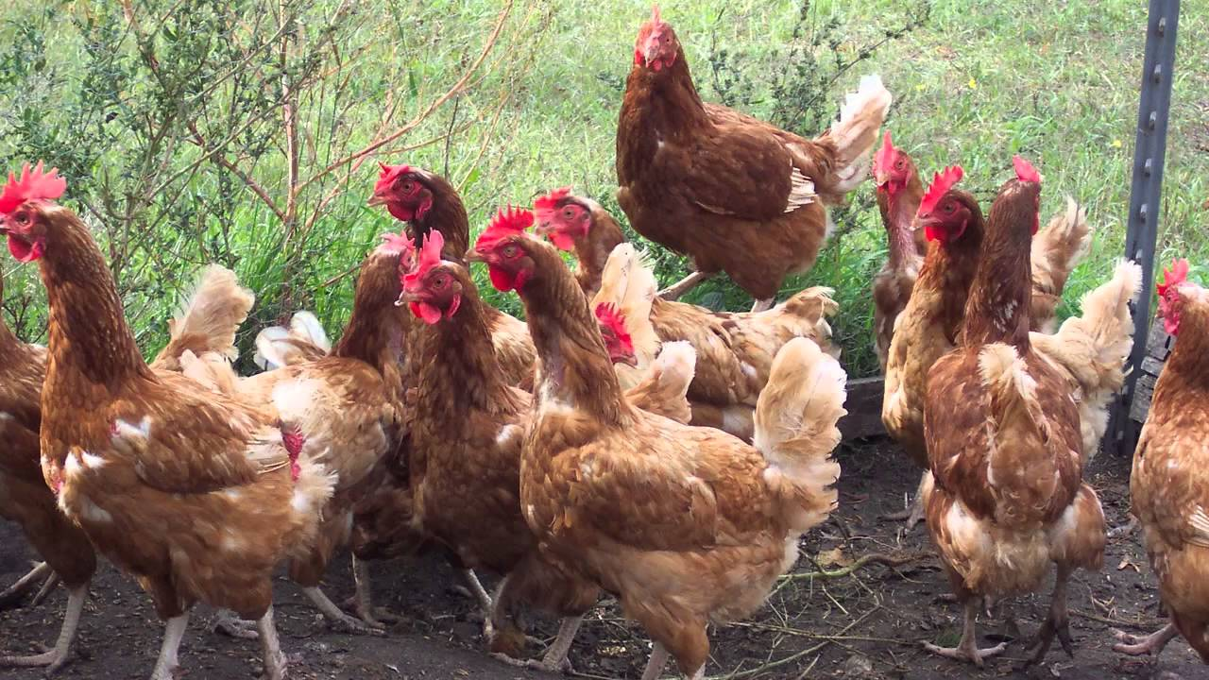
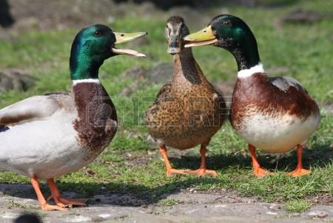
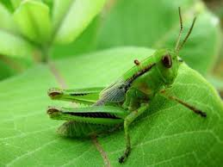
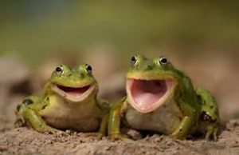
Indicadores Naturales
LA
FAUNA

Slide 9
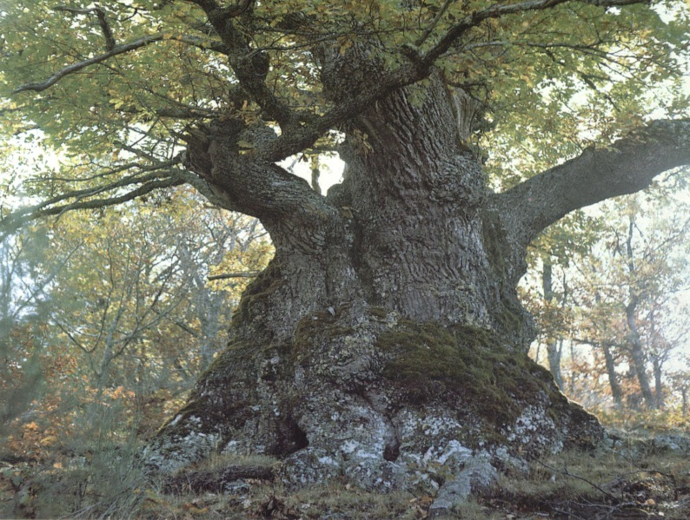
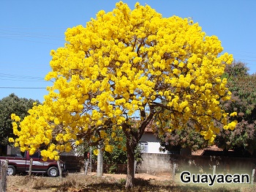
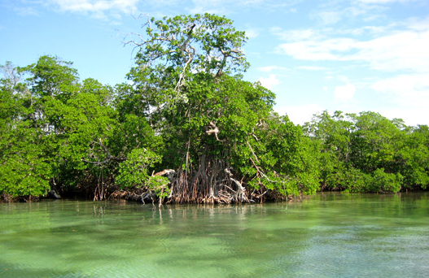
Indicadores Naturales
LA FLORA

Slide 10
Indicadores Naturales

Slide 11
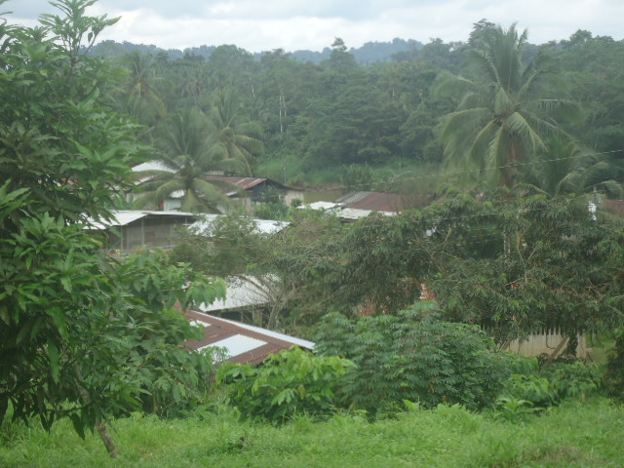
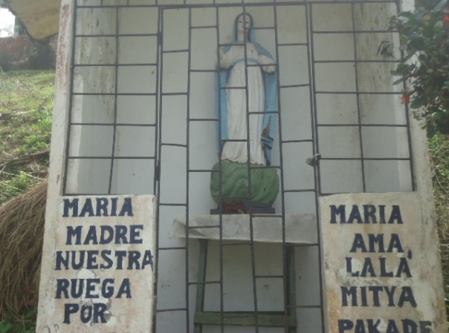
COMUNIDAD CHACHI

Slide 12
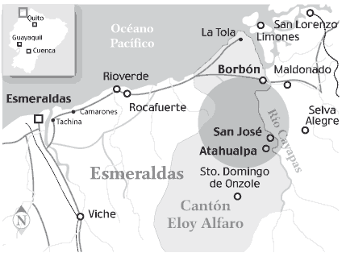

Slide 13
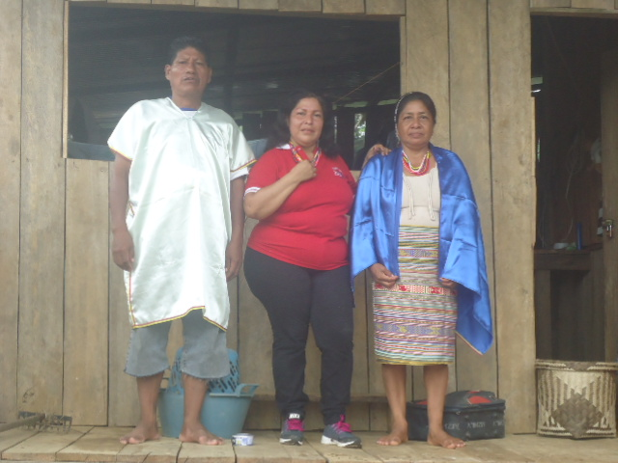
Chachi en Chapala
Gente verdadera o Buena gente

Slide 14
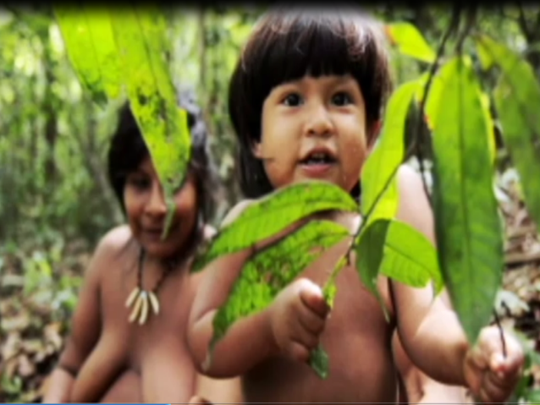
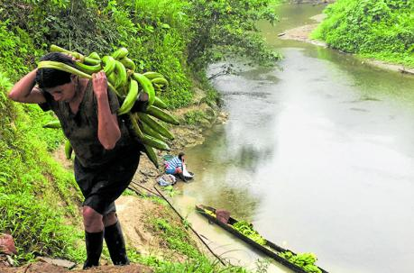
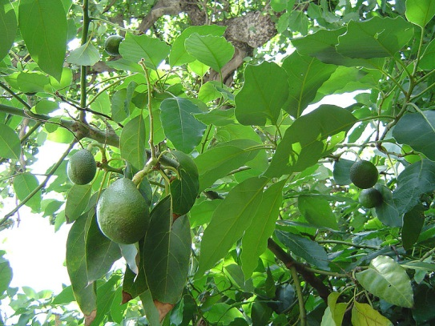
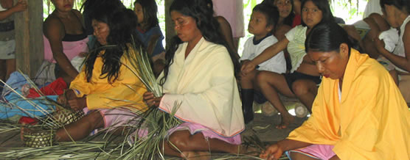
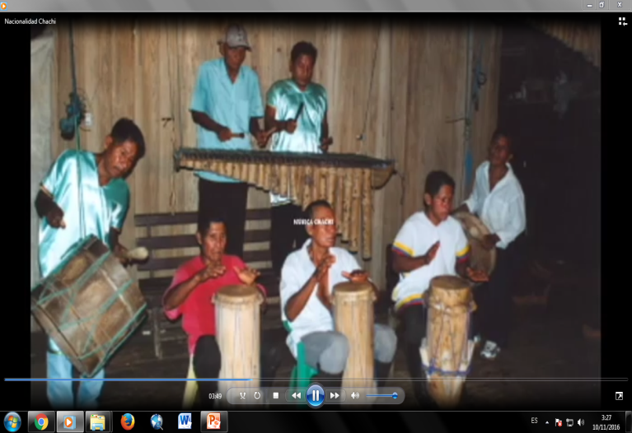
La naturaleza
“SISTEMA VIVO” “GRAN FUERZA SAGRADA”

Slide 15
Fundamentación Legal
Art. 386.- El sistema comprenderá programas, políticas, recursos, acciones, e incorporará a instituciones del Estado, universidades y escuelas politécnicas, institutos de investigación públicos y particulares, empresas públicas y privadas, organismos no gubernamentales y personas naturales o jurídicas, en tanto realizan actividades de investigación, desarrollo tecnológico, innovación y aquellas ligadas a los saberes ancestrales.
Constitución
Art. 385.- El sistema nacional de ciencia, tecnología, innovación y saberes ancestrales, en el marco del respeto al ambiente, la naturaleza, la vida, las culturas y la soberanía
Ley de Gestión Ambiental
Art. 30
Art. 31
Art. 32

Slide 16
METODOLOGÍA

Slide 17
BIBLIOGRÁFICA
INVESTIGACIÓN
DE CAMPO:
DESCRIPTIVA:
POBLACIÓN
Toda la población Chachi de Atahualpa o Santa María
Encuesta a 140 miembros de la comunidad Chachi. | Cuestionario de encuesta a los miembros de la comunidad Chachi
Entrevista a 2 miembros más antiguos de la comunidad Chachi. | Guía de entrevista
MUESTRA

Slide 18
ANÁLISIS DE
RESULTADOS

Slide 19
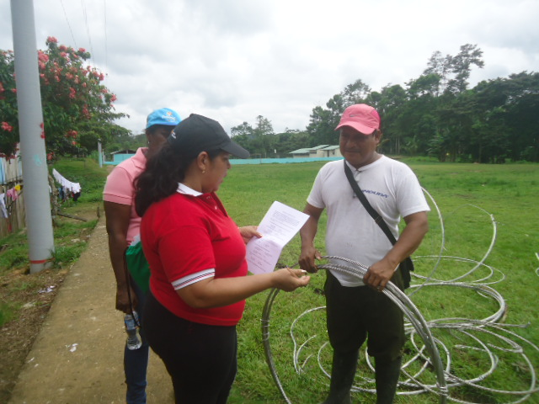
1: Existencia de Educación del cuidado del ambiente en la comunidad chachi

Slide 20
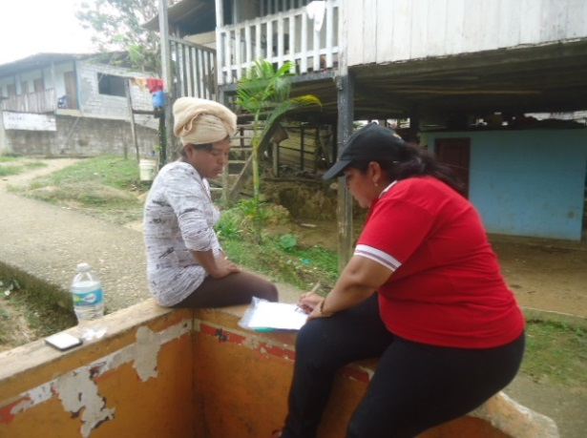
2: Enseñanza del cuidado de plantas y animales en la comunidad Chachi

Slide 21
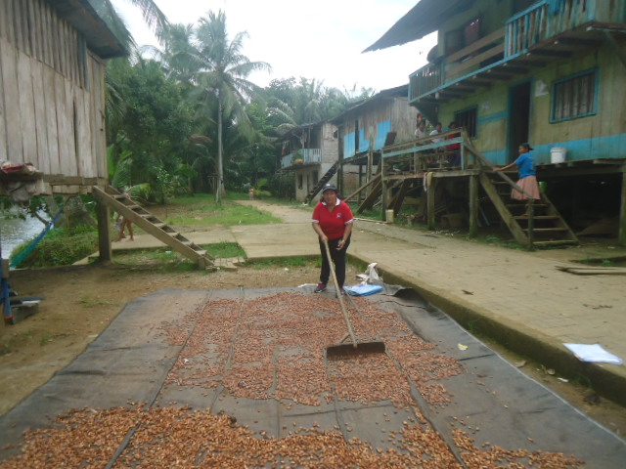
3: Saberes ancestrales más transmitidos en la comunidad Chachi

Slide 22
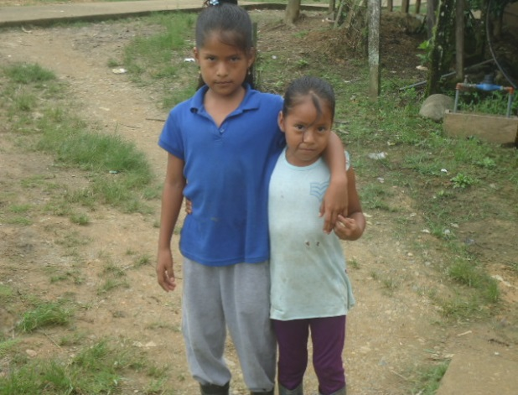
4: Enseñanza a los más jóvenes sobre tiempos de cosecha, siembra.

Slide 23
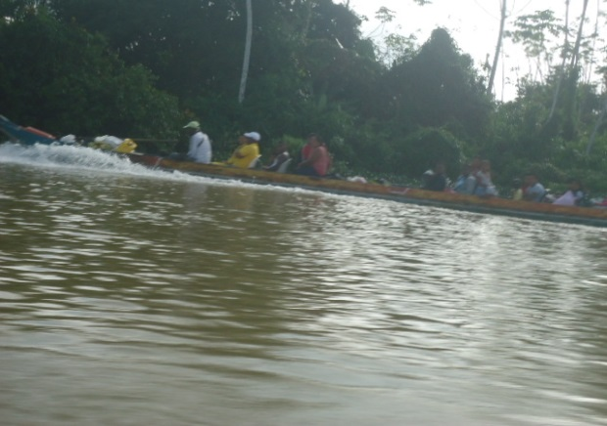
5: Cuidado del agua en la comunidad Chachi

Slide 24
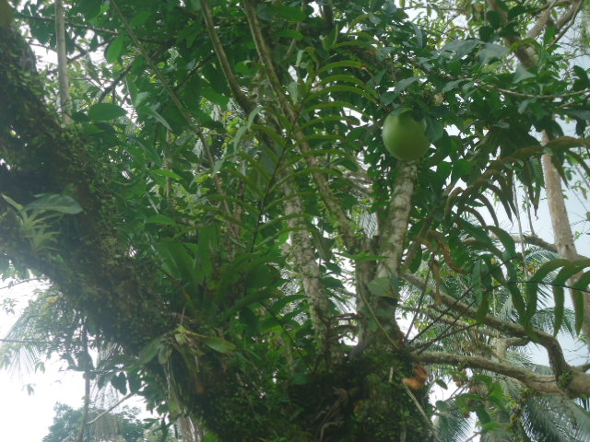
6: Enseñanza del respeto y cuidado de árboles, plantas en la comunidad Chachi

Slide 25
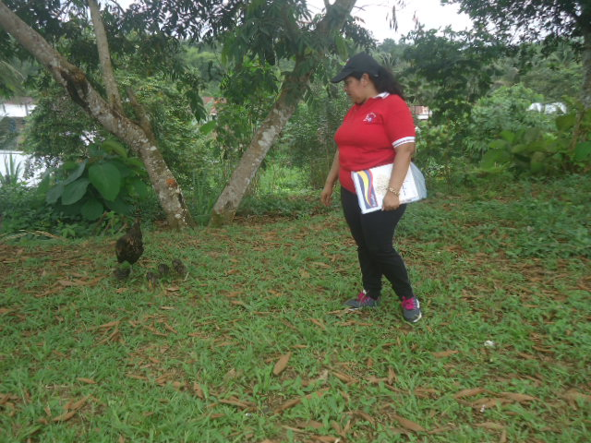
7: La comunidad Chachi enseña el respeto y cuidado de los animales.

Slide 26
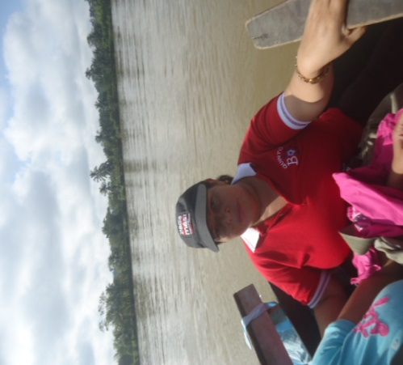
8: Atractivo turístico que se considera más valioso en la comunidad Chachi

Slide 27
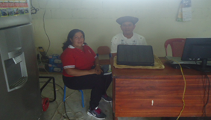
9: Medios para promocionar los valores étnicos de la comunidad Chachi

Slide 28
10: Artesanías que elaboran con mayor habilidad

Slide 29
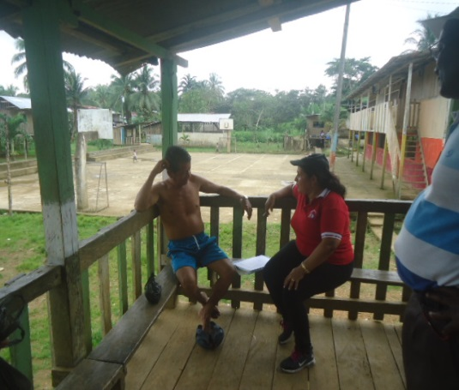
11: El sector está preparado para realizar un proyecto de turismo sustentable
12: Disposición para realizar danza u otras expresiones culturales a los turistas
13: Acompañamiento a los turistas a recorridos por la zona
14: Acoger en casa a turistas y compartir alimentación y actividades

Slide 30
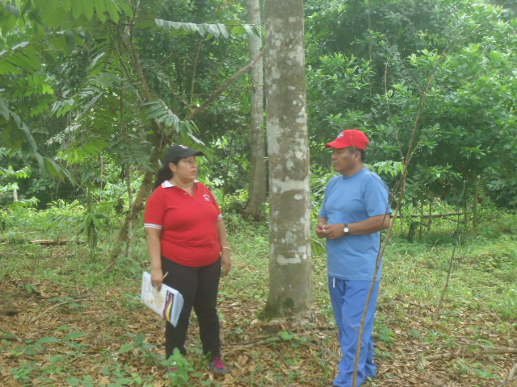
ENTREVISTA
¿Qué hace la comunidad para evitar la contaminación
de los ríos?
¿Qué enseñan los adultos a los niños sobre el cuidado
de las plantas?
¿Cómo el niño aprende sobre la protección y cuidado de los animales?
¿De qué forma los niños y jóvenes muestran interés por aprender el comportamiento de la luna para la siembra o la cosecha?
¿La comunidad Chachi ha mostrado interés por ofrecer servicios turísticos amigables con el medio ambiente?
¿Qué atractivos turísticos ofrece la comunidad de Santa María presenta que los turistas puedan visitar?
¿Qué tipo de actividad turística amigable con el medio ambiente puede ofrecer la Comunidad Chachi?
¿Qué estrategias presentan los Chachis para llevar adelante un proceso de turismo sostenible?

Slide 31
CONCLUSIONES
Y
RECOMENDACIONES

Slide 32
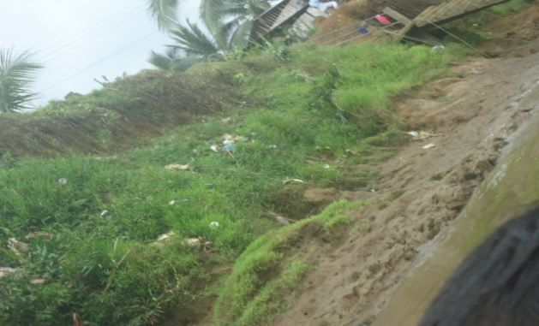
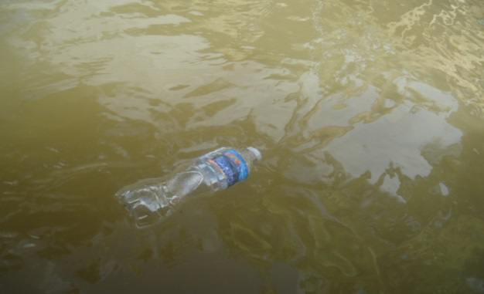
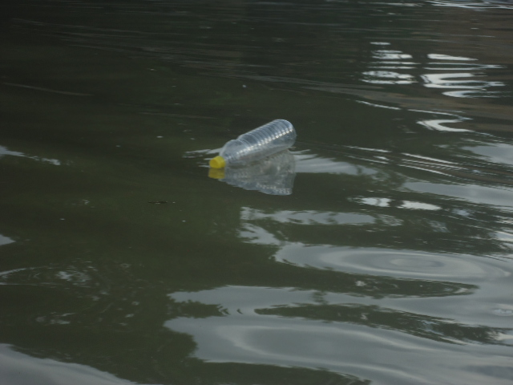
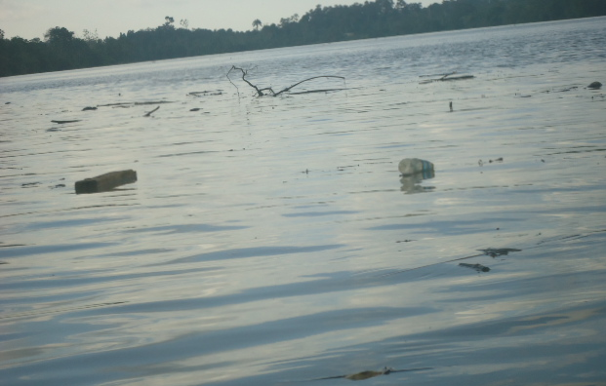
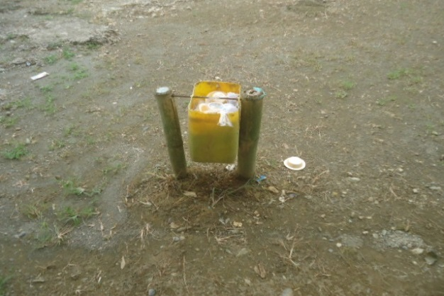
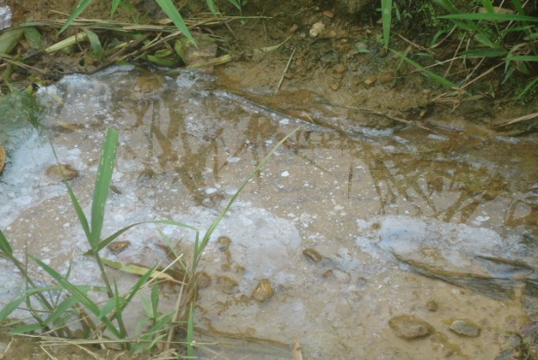
Los chachi consideran que en su comunidad , existe una educación del cuidado del medio ambiente, porque instruyen a los más jóvenes sobe el cuidado de las plantas, los animales, el respeto a los árboles y las plantas,.
A pesar de haber transmitido algunos saberes ancestrales a los jóvenes en la comunidad Chachi como: época de lluvia, la siembra, la cosecha y la caza de animales, unido al cuidado del río al no tirar productos químicos, no hacer la necesidades bilógicas en el río, sin embargo, sí lanzan los desechos.

Slide 33
El 100% de los Chachi saben realizar diferentes tipos de artesanías construidas con materiales propios del medio: canastas, hamacas, abanicos, tapetes bordados, entre otros, como canoas, remos; por eso expresan estar preparados para llevar adelante un proyecto de turismo sostenible, ya que se muestran dispuestos a realizar danzas y otras expresiones culturales; también de acompañar a los turistas a recorridos por la zona y explicarles los aspectos de la naturaleza

Slide 34
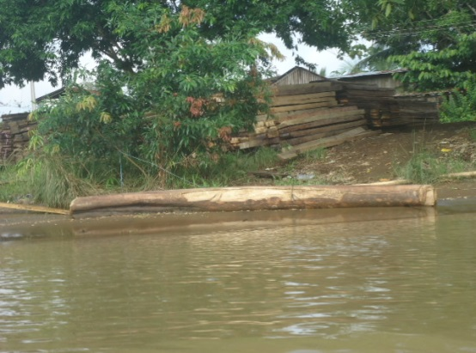
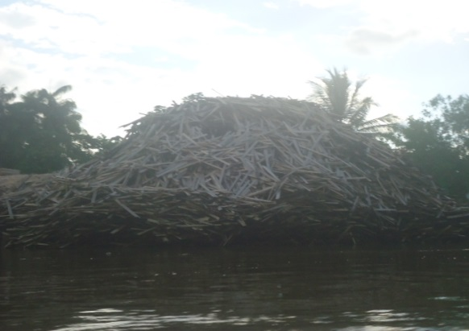
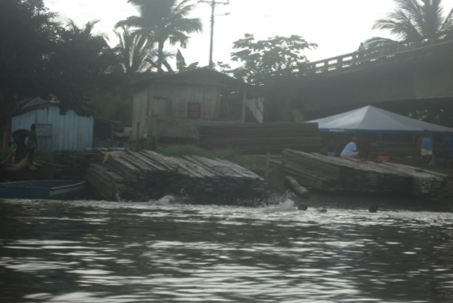
El paseo por el campo y las fiestas autóctonas serían los principales atractivos turísticos del sector, seguido de la observación de animales; no se considera el paseo y conocimiento del río.
Los chachi no consideran los medios de comunicación, ni la Internet, como instrumentos de promoción de su cultura y sus valores, sino las fiestas y la transmisión directa de persona a persona.

Slide 35
RECOMENDACIONES
Que se tecnifiquen los procesos de educación ambiental de la comunidad Chachi para cuidar de mejor forma el medio ambiente.
Que la comunidad chachi considere los medios de comunicación, la Internet, como instrumentos de promoción de su cultura y sus valores, que invite a personas de la provincia, del país y del extranjero a visitarlos, como forma de promoción turística sustentable.
Que además, de la promoción de sus artesanías construidas, el paseo por el campo, las fiestas autóctonas, la observación de animales, se debe promocionar paseos por el río Cayapas, con sus afluentes y la riqueza de sus orillas para que se conviertan en un atractivo turístico en el sector.

Slide 36
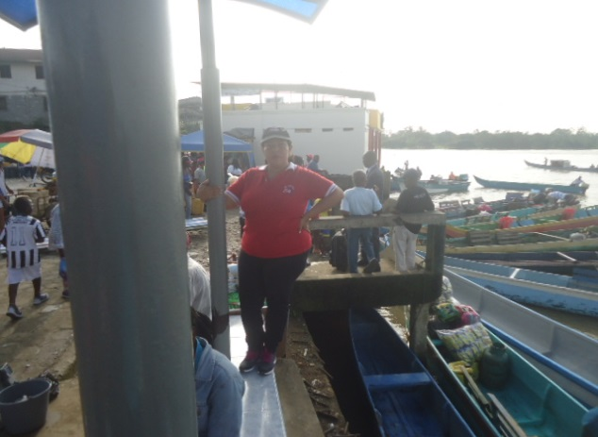
PROPUESTA

Slide 37
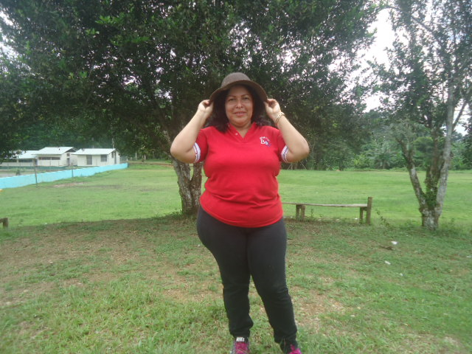
DENOMINACIÓN
DEL PROYECTO
DATOS
INFORMATIVOS
Seminario Taller sobre Prácticas Ancestrales de Educación Ambiental vinculada al Turismo Sostenible en la comunidad Chachi del Cantón Eloy Alfaro de la provincia de Esmeraldas.
INSTITUCIÓN: Comunidad Chachi
LOCALIZACIÓN
GOGRÁFICA
PROVINCIA: Esmeraldas
CANTÓN: Eloy Alfaro
DIRECCIÓN: Cabecera parroquial
de Atahualpa (Santa María de
los Cayapas)

Slide 38
DELIMITACIÓN TEMPORAL:
Se ejecutará desde el 24 al 28 de octubre del 2016.
PARTICIPANTES:
CAMPO Y NATURALEZA Ecológico-Educativo-Turístico
RESPONSABLE Mariana Gaspar y autoridades de la Comunidad Chachi de la
parroquia Atahualpa.
Miembros de la comunidad Chachi de la parroquia Atahualpa
Directos: 140 miembros de la comunidad Chachi de la parroquia Atahualpa
Indirectos: Todos los moradores de la parroquia Atahualpa y sus alrededores.
BENEFICIARIOS:

Slide 39
ANTECEDENTES
Luego de haber realizado un minucioso estudio a la comunidad Chachi de la parroquia Atahualpa (Santa María de los Cayapas) del cantón Eloy Alfaro, se obtuvieron como resultados, que los chachi sí presentan ciertas formas de educación ambiental a su población más joven, además que se encuentran interesados en llevar adelante proyectos de turismo sostenible.
El presente proyecto está planteado con la finalidad de orientar a la comunidad chachi hacia una tecnificación y ampliación de los temas acerca de las prácticas ancestrales de educación ambiental. Además, de crear una concepción seria de lo que es el turismo sostenible, como estrategia para mejorar los estilos de vida de los miembros de la comunidad.
El proyecto pretende fomentar la contemplación de la naturaleza, el bosque, los ríos, los senderos y las actividades propias de los miembros de la comunidad, junto con los productos artesanales, los bailes, las danzas, unido al respeto y valoración de su lengua ancestral como atractivos turísticos, que permitan ingresos económicos a los habitantes de la comunidad Chachi de la parroquia Atahualpa.

Slide 40
O
B
J
E
T
I
V
O
S
Promover las Prácticas Ancestrales de Educación Ambiental vinculada al Turismo Sostenible en la comunidad Chachi del Cantón Eloy Alfaro de la provincia de Esmeraldas, a través de un seminario taller para rescatar sus valores patrimoniales.
Planificar y ejecutar los temas formativos sobre prácticas ancestrales de educación ambiental a los miembros de la comunidad chachi.
Convocar a los miembros de la comunidad chachi a participar del seminario taller mediante visita domiciliaria.
Organizar y adecuar el lugar donde se llevará adelante el seminario taller para los miembros de la comunidad Chachi.

Slide 41
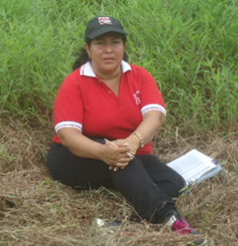
JUSTIFICACIÓN
En el trabajo investigativo realizado se demuestra que la Comunidad Chachi presenta cierta confusión en los términos de Prácticas Ancestrales y turismo sostenible, las concepciones son muy limitadas, por ello la necesidad de procurar una capacitación sobre estas temáticas.
Una de las causas, de que los chachi, no hayan avanzado en estos temas es el escaso involucramiento de sus miembros en la problemática social y ambiental del sector.
Tienen la oportunidad de estudiar en la ciudad a niveles medio o superior pero generalmente no regresan, o sus proyectos son dejado en segundo plano.

Slide 42
FUNDAMENTACIÓN DE LA PROPUESTA
Los miembros de la comunidad Chachi
Demuestran pocos conocimientos sobre turismo sostenible, sus beneficios personales y comunitarios.
Observan su hermoso entorno natural como una forma de vida, pero no lo miran como atractivos turísticos que pudieran ser aprovechados como forma de búsqueda de beneficios económicos.
Presentan una escasa formación comercial y empresarial, sus productos se elaboran, casi como forma de su propia existencia, pero no con fines de compra-venta y como atractivo turístico.
Sus casas y su forma de vida, sólo son vistas como modos de subsistencia, incluso el admitir a alguien en su hogar, se lo ve como una manera de ayudar, pero no desde la perspectiva turística.
Sus valores ancestrales, su vestimenta, su lengua, sus ritos, sus danzas y demás expresiones de su etnia, sólo son formas de vida, que no se las observa como una posible producción turística.

Slide 43
PLAN DE ACCIÓN
Actividades | Recursos | Financiamiento | Responsables
Socialización del proyecto a las autoridades de los Chachi. | Proyector Diapositivas CD Refrigerio | Autoridades de los Chachi. | Mariana Gaspar Autoridades de los Chachi.
Planeación y organización del proyecto dirigido a los miembros de la comunidad. | Computadora Material de oficina | Autoridades de los Chachi. | Mariana Gaspar Autoridades de los Chachi.
Convocatoria a los miembros de la comunidad, a asistir a las sesiones. | Material de oficina. Oficios, circulares | Autoridades de los Chachi. | Mariana Gaspar Autoridades de los Chachi.
Ejecución de la capacitación para los miembros de la comunidad. | Proyector Diapositivas CD Refrigerio | Autoridades de los Chachi. | Mariana Gaspar Autoridades de los Chachi.
Evaluar los resultados del proyecto a través de la observación y del diseño de técnicas e instrumentos. | Hojas Fotocopias Marcadores | Autoridades de los Chachi. | Autoridades de los Chachi.

Slide 44
ESQUEMA DEL CONTENIDO DEL SEMINARIO-TALLER
N° | OBJETIVO | CONTENIDO | PARTICIPANTES | RESPONSABLES
1 | Demostrar la importancia de las prácticas ancestrales de educación ambiental. | Prácticas ancestrales de educación ambiental y su importancia. | Miembros de la comunidad Chachi | Mariana Gaspar Autoridades de la comunidad Chachi
2 | Orientar a los miembros de la comunidad sobre tipos de turismo y Turismo Sostenible | Tipos de turismo y Turismo Sostenible.
3 | Presentar los Atractivos turísticos del sector de Atahualpa. | Atractivos turísticos del sector de Atahualpa.
4 | Exhibir el Turismo sostenible que se pueden llevar adelante en el sector. | Turismo sostenible que se pueden llevar adelante en el sector.
5 | Cuantificar las especies y colocar señaléticas en el terreno de prácticas del colegio bilingüe para su identificación. | Las señaléticas en la identificación del lugar y las especies.
6 | Monitorear y evaluar los resultados del proyecto. | Monitoreo y evaluación del proyecto. |  | Autoridades de la comunidad Chachi

Slide 45
CRONOGRAMA DEL SEMINARIO – TALLER
ACTIVIDADES | LUNES | MARTES | MIÉRCOLES | JUEVES | VIERNES | SÁBADO
Prácticas ancestrales de educación ambiental y su importancia.
Tipos de Turismo y Turismo Sostenible.
Atractivos turísticos del sector de Atahualpa.
Turismo sostenible que se pueden llevar adelante en el sector.
Las señaléticas en la identificación del lugar y las especies.
Monitoreo y evaluación del proyecto.

Slide 46
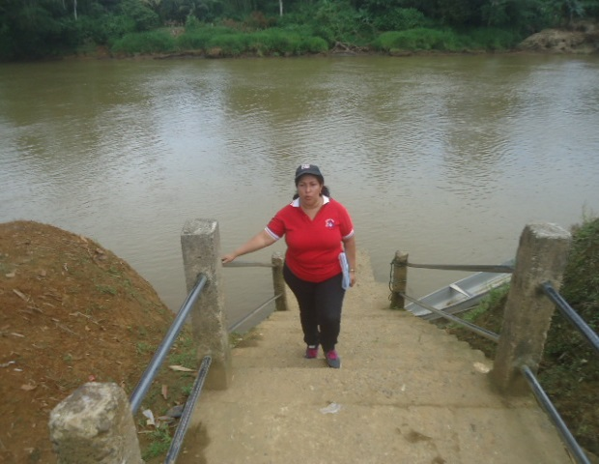
GRACIAS

